Slide 1
КРАТКОВРЕМЕННАЯ И ДЛИТЕЛЬНАЯ ЭЛЕКТРИЧЕСКАЯ ПРОЧНОСТЬ ВНУТРЕННЕЙ ИЗОЛЯЦИИ ЭЛЕКТРОУСТАНОВОК
ЛЕКЦИЯ 7

Slide 2
Кратковременная электрическая прочность” внутренней изоляции и поведение изоляции при воздействии перенапряжений.
Внутренняя изоляция оборудования энергосистем должна надежно выдерживать грозовые и внутренние перенапряжения. Электрическая прочность при воздействии перенапряжений характеризует способность изоляции противостоять этим воздействием и определяется пробивным напряжением (пробивной напряженностью электрического поля) при нормированных воздействиях.

Slide 3
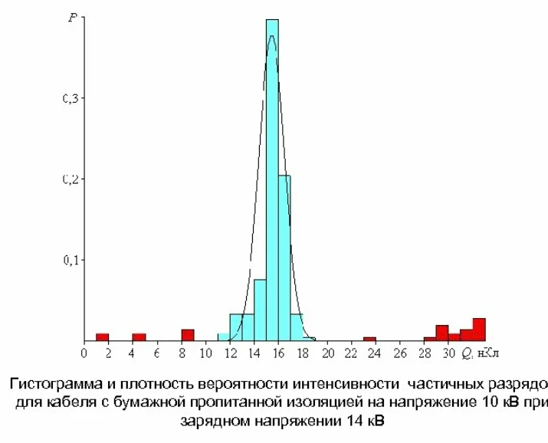
Перенапряжения не должны приводить к полному пробою внутренней изоляции, а также к появлению в ней каких-либо местных повреждений, влекущих за собой сокращение срока службы изоляционной конструкции. Такие повреждения при перенапряжениях могут быть вызваны частичными разрядами. Это возможно в том случае, если энергия частичных разрядов достаточна для разрушения изоляции за малое время существования перенапряжения. Например, опасные повреждения возможны при появлении критических частичных разрядов в бумажно-масляной изоляции, а также в маслобарьерной изоляции силовых трансформаторов при частичных разрядах в виде пробоя первого масляного канала.

Slide 4
Таким образом, кратковременная электрическая прочность внутренней изоляции или ее способность выдерживать воздействие перенапряжений не всегда характеризуется напряжением полного (сквозного) пробоя, в ряде случаев она определяется напряжением появления частичных разрядов (ЧР) с опасной для данной изоляции интенсивностью.
Это весьма важно с практической точки зрения. Например, при заводском контроле изоляционных конструкций отсутствие пробоя во время приложения испытательного напряжения еще не означает, что испытания прошли успешно. Необходимо убедиться в том, что под действием испытательного напряжения в изоляции не появились частичные повреждения. С этой целью до и после приложения испытательного напряжения состояние изоляции обязательно контролируется с использованием методов, позволяющих обнаружить местные дефекты (например, по характеристикам частичных разрядов).

Slide 5
Кратковременная электрическая прочность обычно рассматривается применительно к следующим нормированным воздействиям:
а) электрическая прочность при кратковременном приложении напряжения промышленной частоты (плавный подъем напряжения с определенной скоростью или одноминутное приложение напряжения используется
при определении требуемых габаритов изоляции по заданным испытательным напряжениям промышленной частоты,
при определении допустимых испытательных напряженностей электрического поля по результатам этих испытаний,
при определении размеров (допустимых напряженностей) по уровню длительных квазистационарных перенапряжений;

Slide 6
б) электрическая прочность при импульсных напряжениях длительностью порядка десятков микросекунд - используется при определении размеров изоляции (допустимых напряженностей) по заданным грозовым перенапряжениям, возникающим в электропередачах при ударах молнии. В этом случае при испытаниях чаще всего используются импульсы 1,2/50 мкс и срезанные импульсы при времени среза 2-3 мкс;

Slide 7
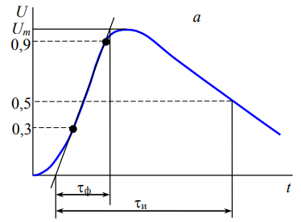
в) электрическая прочность при импульсных напряжениях длительностью от сотен микросекунд до десятых долей секунды - используется при определении размеров изоляции (допустимых напряженностей) по заданным внутренним коммутационным перенапряжениям. Испытания изоляции чаще всего проводятся апериодическим импульсом с фронтом примерно 250 мкс и длительностью примерно 2500 мкс (250/2500 мкс) или колебательным импульсом; например, для внутренней изоляции силовых трансформаторов - с фронтом не менее 100 мкс и длительностью импульса не менее (длительностью первого полупериода до полуспада напряжения) 1000 мкс.

Slide 8
Электрическая прочность внутренней изоляции зависит как от амплитуды и длительности, так и от его формы. При этом воздействие колебательных импульсов для некоторых видов изоляции более опасно, чем апериодических при одинаковой амплитуде импульса. Снижение электрической прочности при колебательных импульсах напряжения по сравнению с апериодическими связано с тем, что в первом случае количество ЧР, возникающих в изоляции при каждом импульсе, больше, чем во втором.

Slide 9
Частичные разряды сопровождаются разрушением изоляции, и поэтому многократное воздействие перенапряжений приводит к накоплению разрушений (кумулятивный эффект), например к образованию газовых полостей в пропитанной изоляции за счет разложения жидкого диэлектрика и снижению напряжения частичных разрядов.
Для каждого вида электрооборудования может быть введено понятие внутреннего ресурса. Внутренний ресурс изоляционной конструкции представляет собой величину, характеризующую способность изоляции в течение определенного времени выдерживать приложенное напряжение и противостоять разрушающему действию процессов, протекающих при этом напряжении.

Slide 10
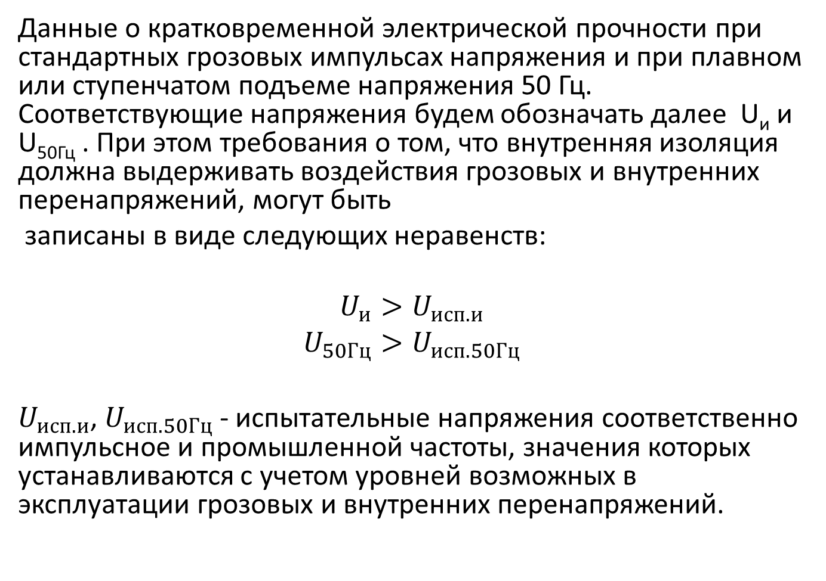
Данные о кратковременной электрической прочности при стандартных грозовых импульсах напряжения и при плавном или ступенчатом подъеме напряжения 50 Гц. Соответствующие напряжения будем обозначать далее U_{и} и U_{50Гц} . При этом требования о том, что внутренняя изоляция должна выдерживать воздействия грозовых и внутренних перенапряжений, могут быть
записаны в виде следующих неравенств:
$$U_{и}>U_{исп.и}$$
$$U_{50Гц}>U_{исп.50Гц}$$
$U_{исп.и}$, $U_{исп.50Гц}$ - испытательные напряжения соответственно импульсное и промышленной частоты, значения которых устанавливаются с учетом уровней возможных в эксплуатации грозовых и внутренних перенапряжений.

Slide 11
Длительная электрическая прочность внутренней изоляции
В эксплуатации на внутреннюю изоляцию оборудования энергосистем одновременно воздействуют электрические, тепловые, механические и другие нагрузки. Они неизбежно вызывают в изоляции сложные процессы, следствием которых является постепенное ухудшение свойств изоляции, именуемое старением.
Электрическая прочность при длительном приложении напряжения характеризует способность изоляции выдерживать рабочее напряжение в течение определенного срока службы и численно определяется напряжением (напряженностью электрического поля), приводящим к разрушению изоляции к концу заданного отрезка времени. В процессе длительной эксплуатации происходит старение изоляции, которое выражается в уменьшении кратковременной электрической прочности и ухудшении других электрофизических характеристик изоляции.

Slide 12
Основными причинами ухудшения внутренней изоляции являются:
1) электрическое старение вследствие развития частичных разрядов при перенапряжениях или при рабочем напряжении;
2) тепловое старение и окисление изоляции;
3) увлажнение изоляции.
Практическое значение процессов старения состоит в том, что они ограничивают сроки службы изоляционных конструкций. В связи с этим при разработке и изготовлении высоковольтного оборудования, а также при организации его эксплуатации должны предусматриваться меры, снижающие темпы старения изоляции до такого уровня, при котором обеспечивается требуемый срок службы изоляционных конструкций (обычно, 20-30 лет и более).

Slide 13
Изменения свойств внутренней изоляции в процессе эксплуатации происходят за счет энергии, которая передается изоляции от источников внешних нагрузок. При разных видах нагрузки она сообщается изоляции в разной форме, поэтому вызывает различные по содержанию процессы. Соответственно различают электрическое, тепловое и механическое старение изоляции. Кроме того, старение внутренней изоляции может быть обусловлено проникновением в нее из окружающей среды загрязнений, в частности влаги.
В реальных условиях эксплуатации процессы старения, вызванные разными внешними нагрузками, протекают одновременно, влияя сложным образом друг на друга. Закономерности старения внутренней изоляции при одновременном воздействии нескольких нагрузок пока еще в должной мере не изучены.

Slide 14
Основной причиной электрического старения многих видов изоляции являются частичные разряды. Старение изоляции, пропитанной жидкими диэлектриками, прежде всего проявляется в разрушении и изменении физико-химических характеристик пропитывающего состава, которое сопровождается выделением газа, увеличением проводимости и tgδ. В последующем возникают разрушения твердой фазы: электрокартона, изоляционной бумаги или синтетической пленки. Эти процессы при интенсивном протекании завершаются пробоем изоляции.

Slide 15
Контрольные вопросы
Кратковременная электрическая прочность внутренней изоляции, чем она характеризуется?
Когда используется электрическая прочность при кратковременном приложении напряжения промышленной частоты?
Когда используется электрическая прочность при импульсных напряжениях?
Внутренний ресурс изоляционной конструкции
Объясните процесс старения изоляции, причины.

